Slide 1
맛있는 추천
202040363 - 김성민

Slide 2
목차
소개
SCAMPER
SWOT

Slide 3
01.
소개

Slide 4
1-1 POC
목표
사용자가 간편하게 음식을 추천받고 ,
해당 음식에 대한 정보를 확인 할 수 있는기본 기능을 제공
필요성
결정 장애 해결
음식을 선택하는 것이 어려울 수 있습니다.
선택의 폭을 줄여주어 결정을 내리는데 도움이 됩니다.
시간과 노력 절약
때로는 음식을 선택하는 것에 시간과 노력을 많이 들일 수 있습니다.
앱을 사용하면 음식 선택에 소비되는 시간과 노력을 줄일 수 있습니다

Slide 5
1-2기능
1. 4가지의 카테고리가 버튼으로 분류 되어 있음
2. 4가지 중 한가지의 버튼을 클릭하면 화면이 넘어감
3.음식이미지,음식이름,음식 레시피 정보를 제공
4.새로고침 버튼을 통해 다른 메뉴도 볼 수 있음
5.이전화면으로 돌아가 다른 카테고리도 선택 가능

Slide 6
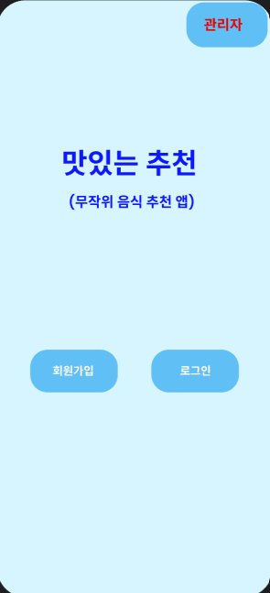
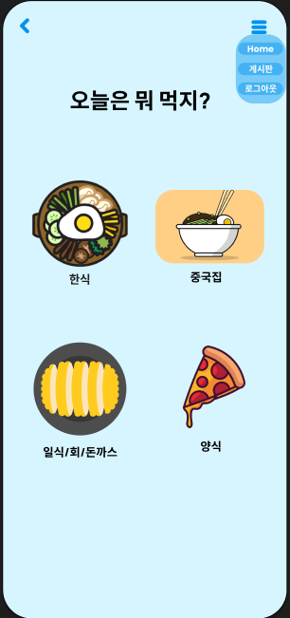
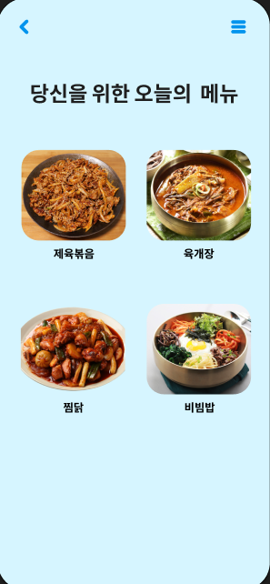
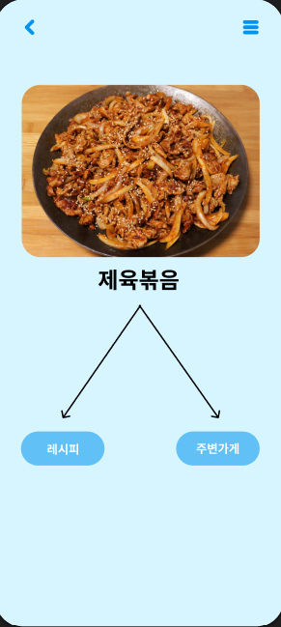
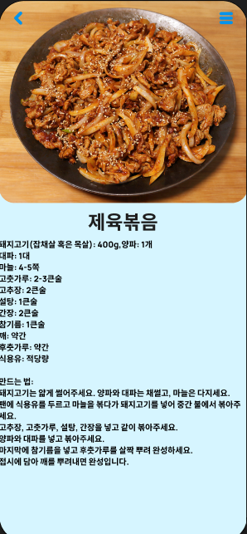
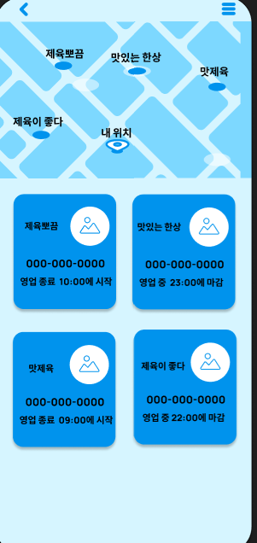


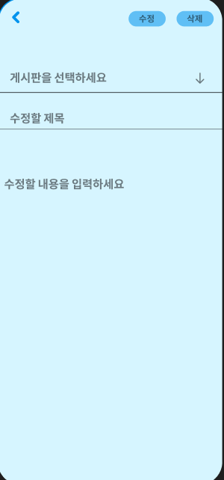
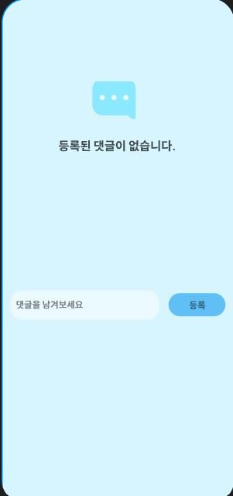
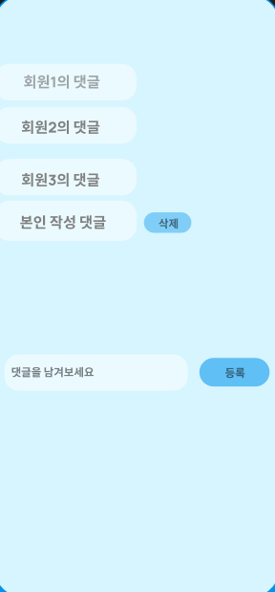
와이어프레임

Slide 7
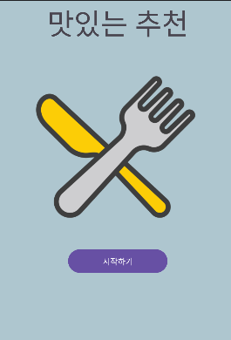
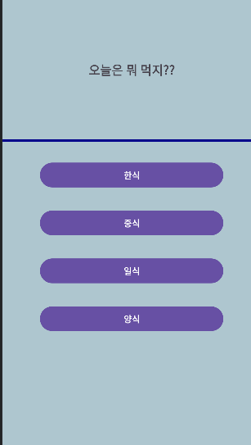
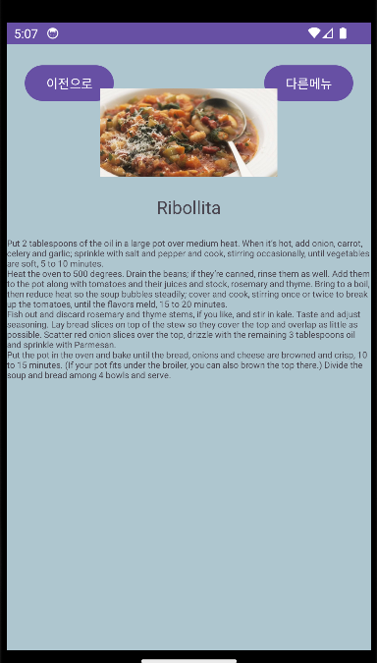
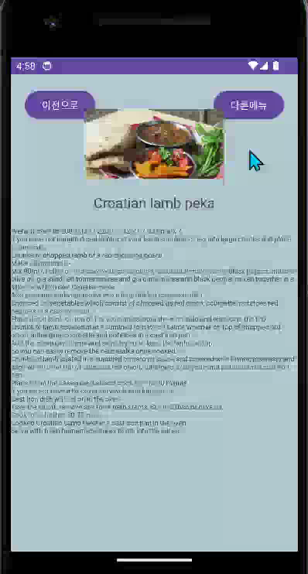
MVP

Slide 8
02.
SCAMPER

Slide 9
C
결합
-음식 추천 및 레시피 제공: 음식을 무작위 추천 기능과 + 해당 음식의 레시피 정보 제공
A
응용
-랜덤추천 + 레시피

Slide 10
03.
SWOT

Slide 11
SWOT
S
W
O
T
강점
(Strengths)
기회
(Opportunities)
위협
(Threats)
약점
(Weaknesses)
선택 고민 없이 빠르게 음식을
선택할 수 있는 기능을 제공
4가지 카테고리를 포함하여 취향에 맞는 음식을 찾을 수 있음
무작위 추천 기능으로 새로운 음식을 시도할 기회를 제공
한정된 기능: 단순 음식을 무작위로 추천하는 기능만 제공
정보 부족: 음식에 대한
자세한 정보나 사용자 리뷰 등 추가정보 부족
추가적인 기능 추가하여 더 많은 정보를 얻고 활용할 수 있게 확장한다.
이미 중복된 앱이 있어 경쟁이 힘듬

Slide 12
추가,수정 사항
추가: 회원가입,로그인기능, 게시판 기능 추가
수정: 각 카테고리에 맞게 올바르게 나오도록 필터링
기존 버튼 -> 이미지 버튼으로 변경(아이콘)

Slide 13
본인 평가
10점만점에 7점입니다.

Slide 14
reference
https://www.themealdb.com/api.php(API)
ChatGPT
https://github.com/JieunSh/Free-Food

Slide 15
끝

